Slide 1
Проект по теме:
«ЛАБОРАТОРИЯ МАЛЕНЬКИХ УЧЁНЫХ»
Уливанова Галина Ивановна
МБДОУ «Детский сад «Лесная сказка»
общеразвивающего вида»
Воспитатель первой квалификационной категории
Республика Татарстан, г. Заинск,пр. Победы, д.1/01
Тел: 8 (85558) 3 – 33 - 06

Slide 2
Актуальность:
Развитие познавательной активности у детей дошкольного возраста особенно актуальна на современном этапе, так как она развивает детскую любознательность, пытливость ума и формирует на их основе устойчивые познавательные интересы через игры эксперименты
Китайская пословица гласит:
«Расскажи - и я забуду,
Покажи - и я запомню,
Дай попробовать - и я пойму».

Slide 3
Цель проекта: создание необходимых условий для развития познавательного интереса детей среднего дошкольного возраста в процессе игр - экспериментов
Задачи:
1.Развивать любознательность, умение сравнивать, анализировать, обобщать, формировать познавательный интерес у детей в процессе экспериментирования, умение делать выводы.
2.Знакомить детей со свойствами окружающих предметов, материалов из которых они изготовлены; природных явлений.
3. Формировать опыт выполнения правил техники безопасности при проведении игр - экспериментов.
4. Стимулировать развитие самостоятельности и ответственности.
5. Развивать творческие способности детей в процессе реализации проекта..
6.Спобствовать активному вовлечению родителей к совместной деятельности.

Slide 4
Тип проекта: познавательно - исследовательский
Продолжительность проекта: в течении дошкольного возраста.
Участники проекта: дети средней группы, родители воспитанников, воспитатели группы.
Образовательная область: познавательное развитие.
Разделы программы, содержание которых включено в проект: развитие познавательно - исследовательской деятельности, игровая деятельность, развитие речи, изобразительная деятельность, чтение художественной литературы, ООД по ознакомлению с окружающим миром.
Сроки реализации проекта: долгосрочный
А

Slide 5
Ожидаемые результаты:
- развить желание детей активно познавать окружающий мир;
- применять разные способы детского экспериментирования;
- ставить вопросы и получать на них ответы, устанавливать причинно – следственные связи;
- самостоятельно проводить эксперименты, объяснять полученный результат;
- сформировать предпосылки учебной деятельности;
У родителей повышать компетентность в вопросах детского экспериментирования

Slide 6
Лаборатория маленьких учёных

Slide 7
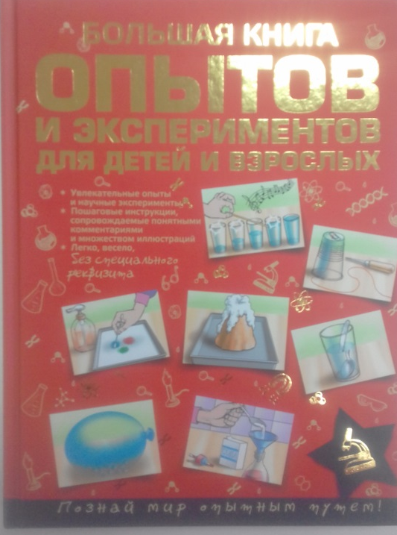
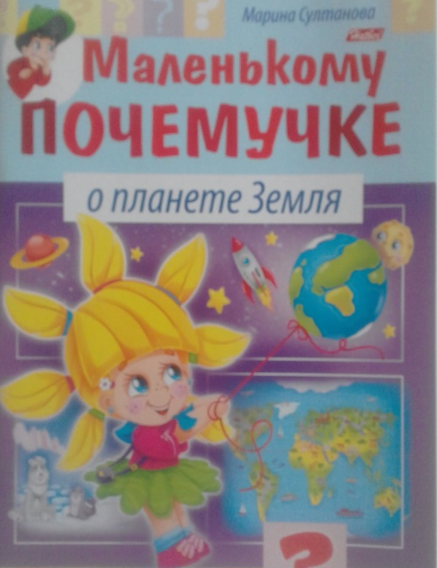

Slide 8
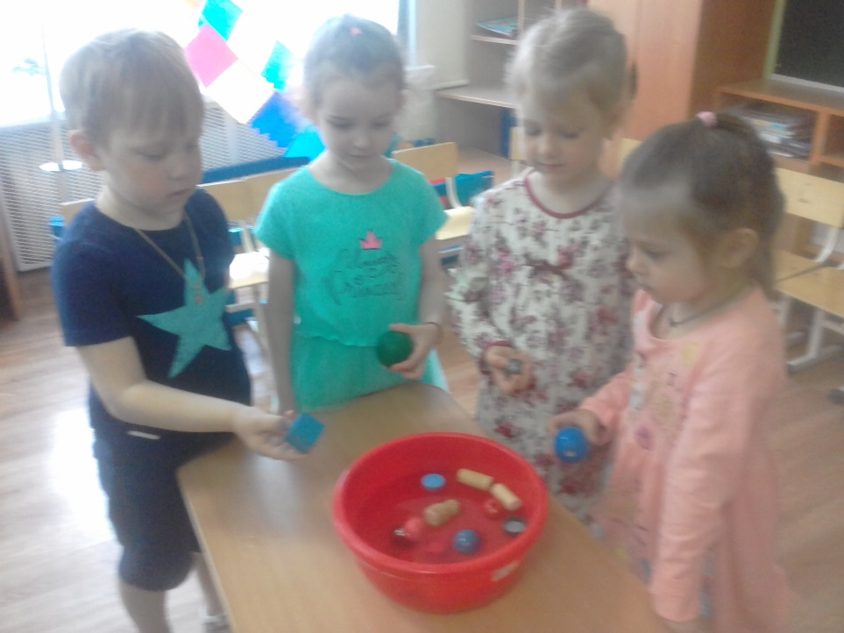
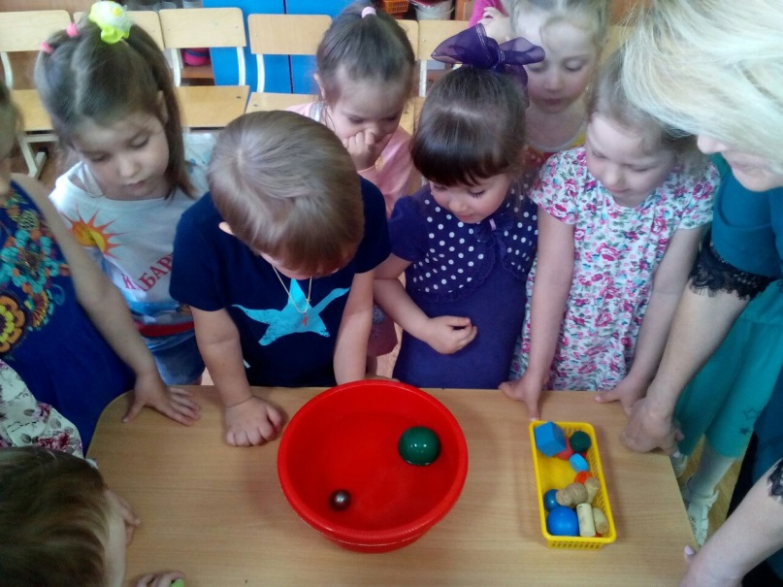
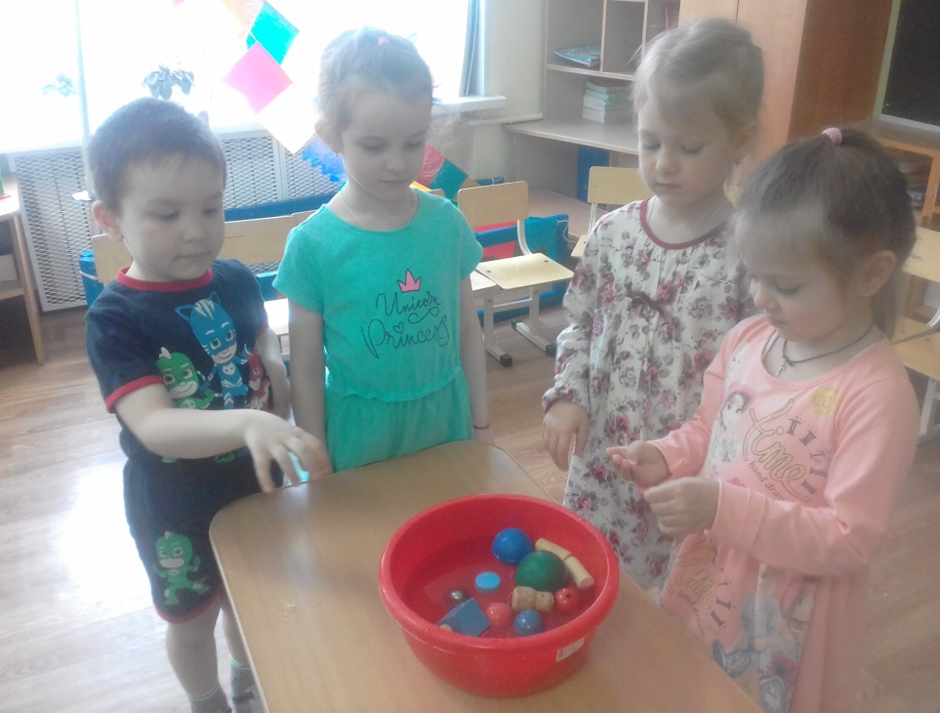
«Плавает – тонет»

Slide 9
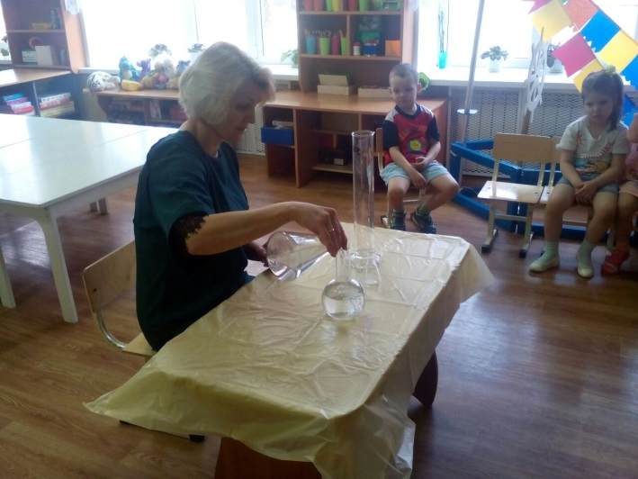
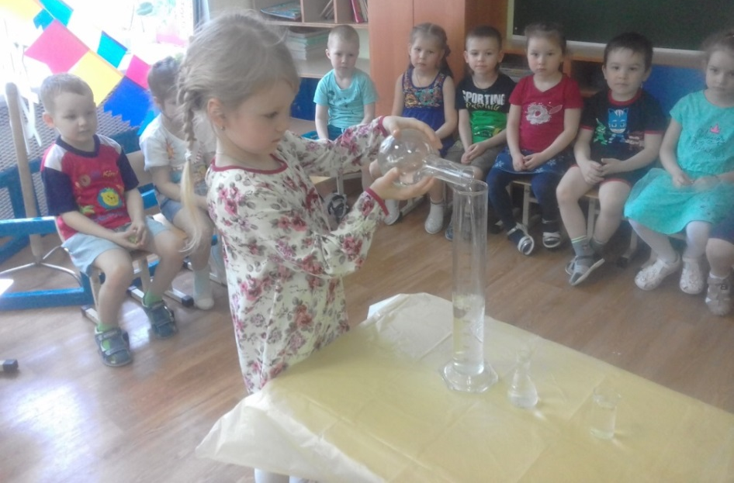
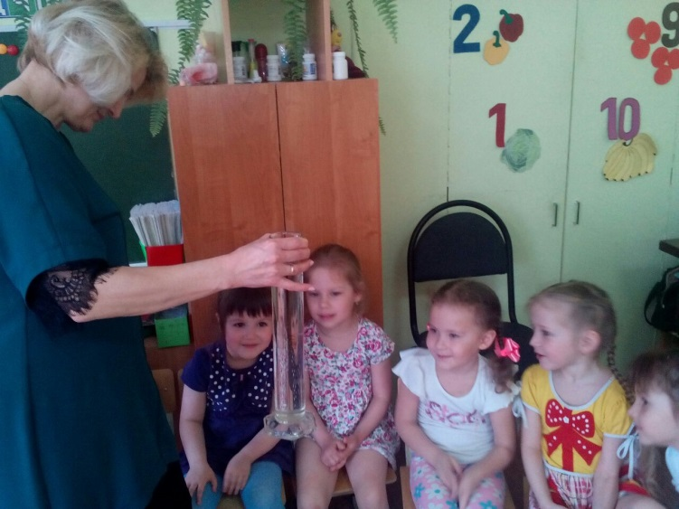
«Вода не имеет формы»
Вы слыхали о воде?
Говорят, она везде!
Мы её не замечаем.
Мы привыкли, что вода -
Наша спутница всегда.

Slide 10
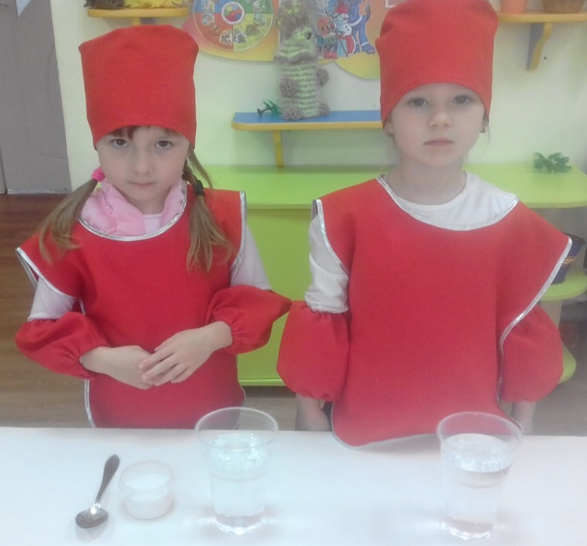
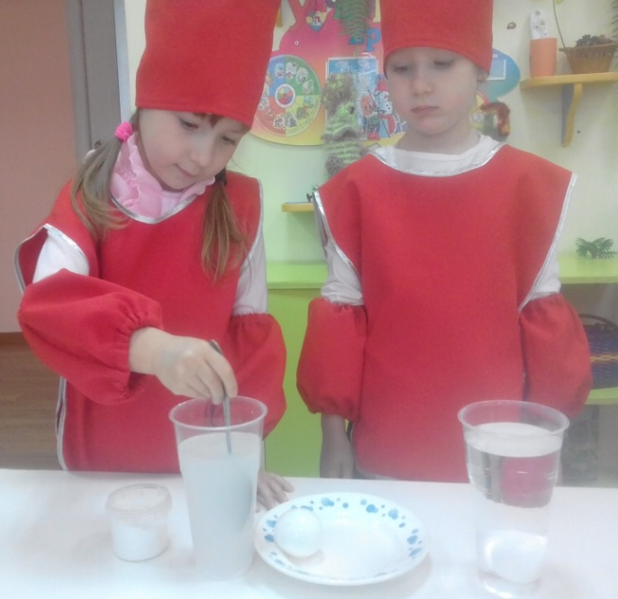
«Почему яйцо не тонет в солёной воде»

Slide 11
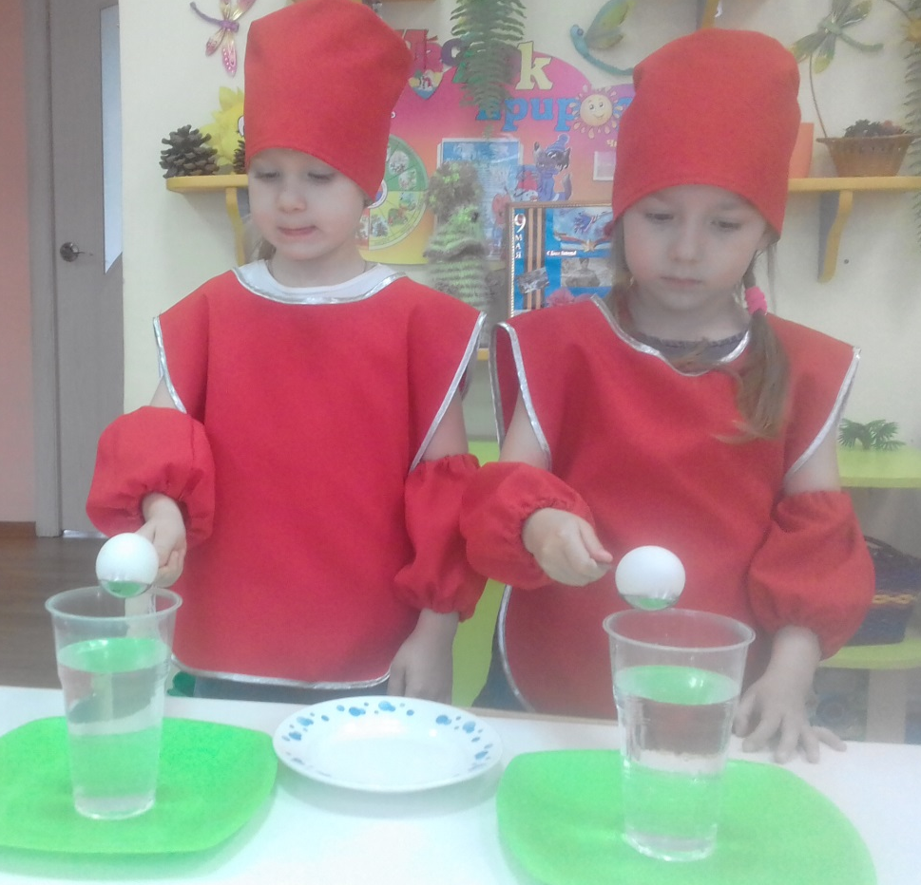
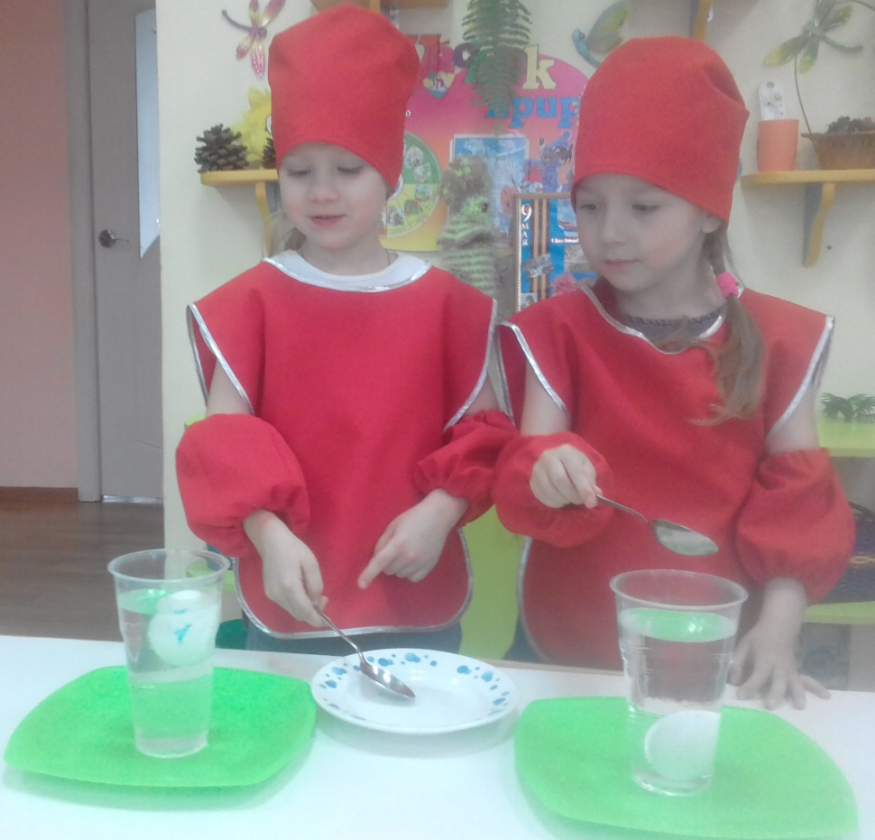
Вывод: «тело поддерживает не только вода, но и растворённые в ней частички соли»

Slide 12
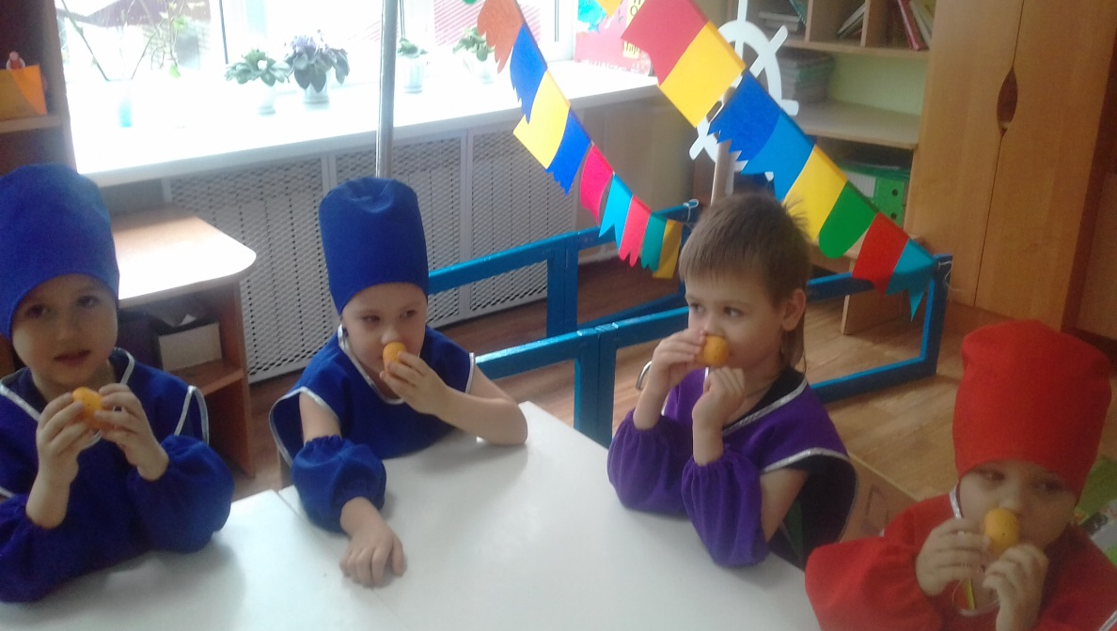
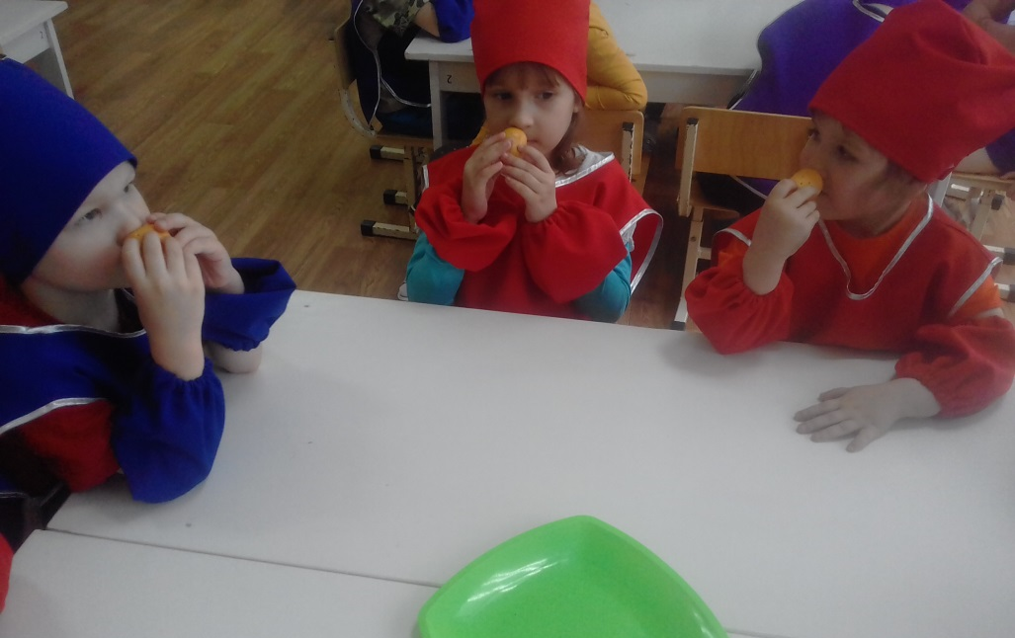
«Нюхаем, пробуем, трогаем, слушаем»

Slide 13
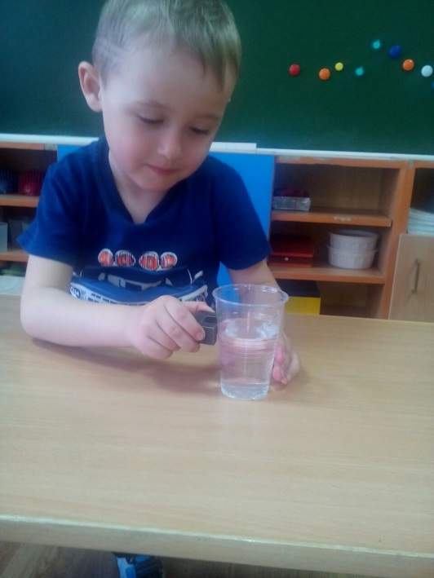
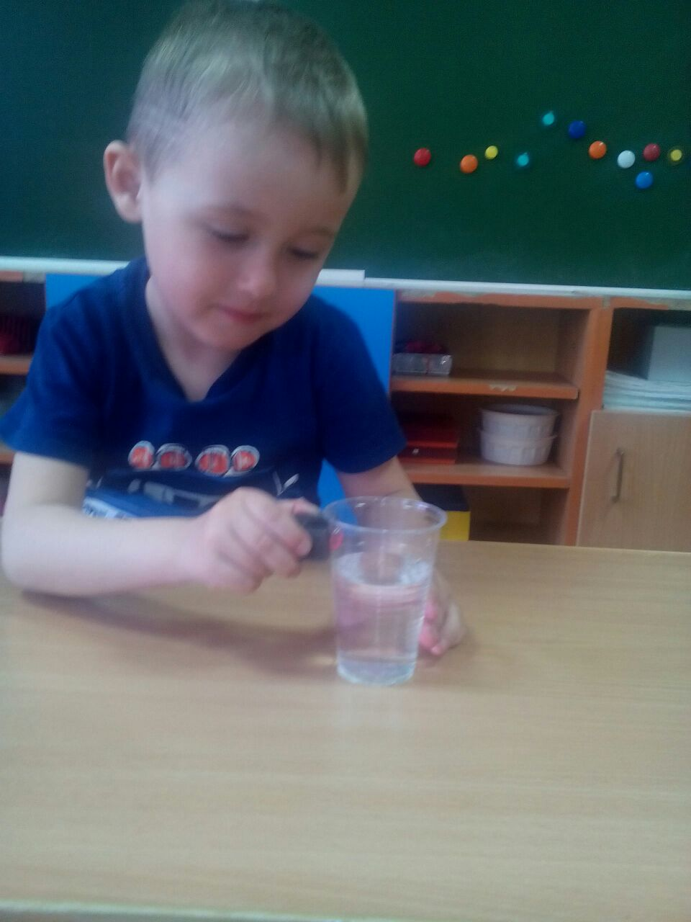
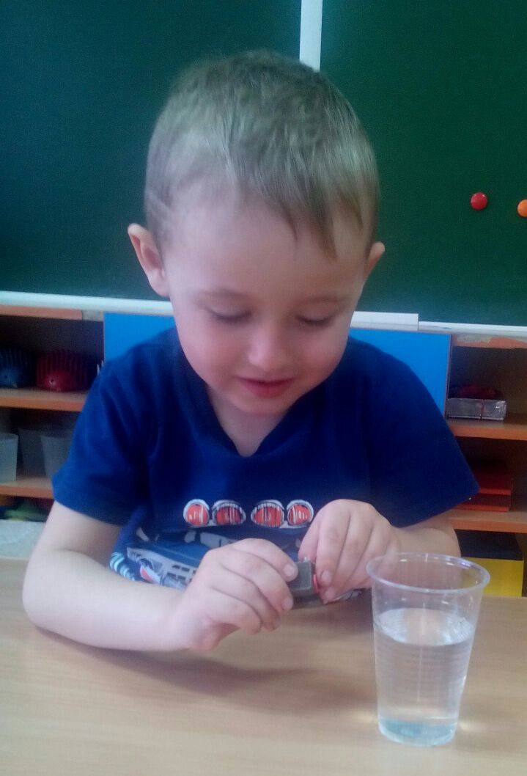
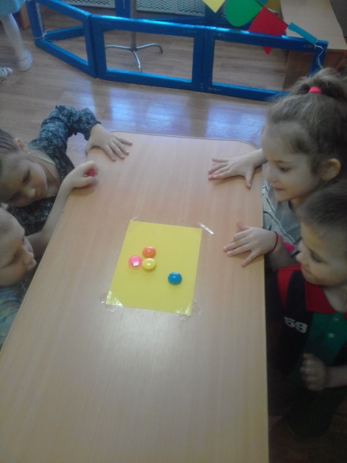
«Фокусы с магнитами»
Бывает маленьким, большим
Железо очень дружит с ним,
С ним и незрячий, непременно,
Найдёт иголку в стоге сена.

Slide 14
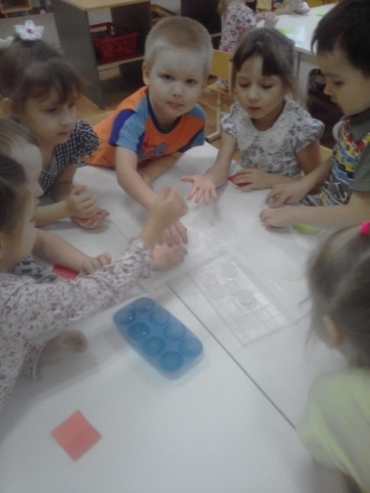
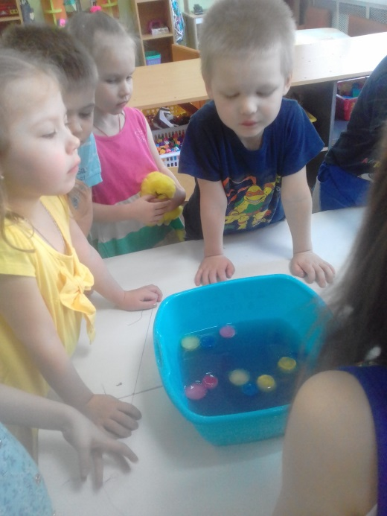
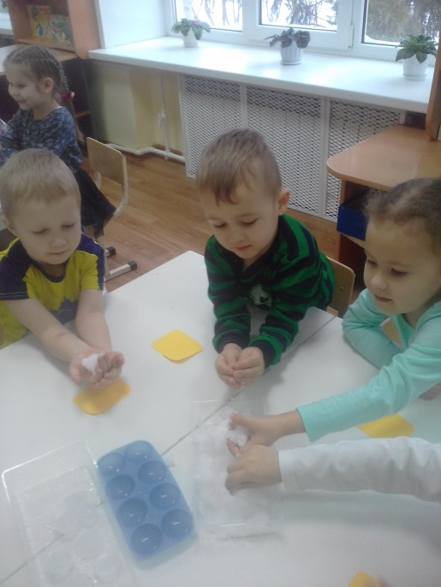
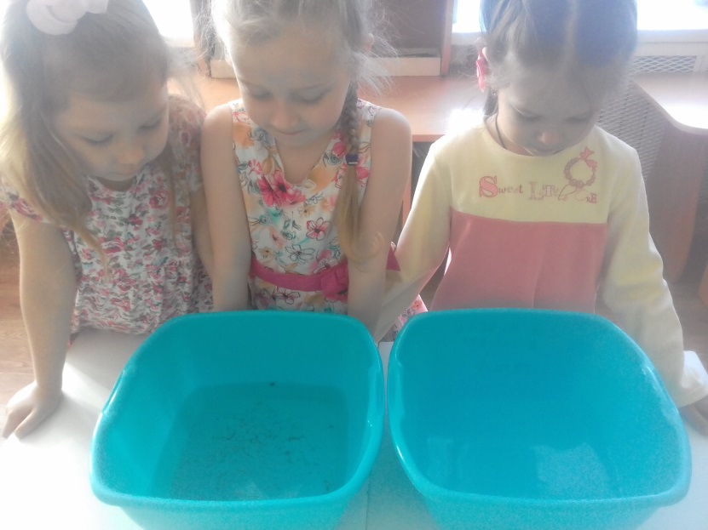
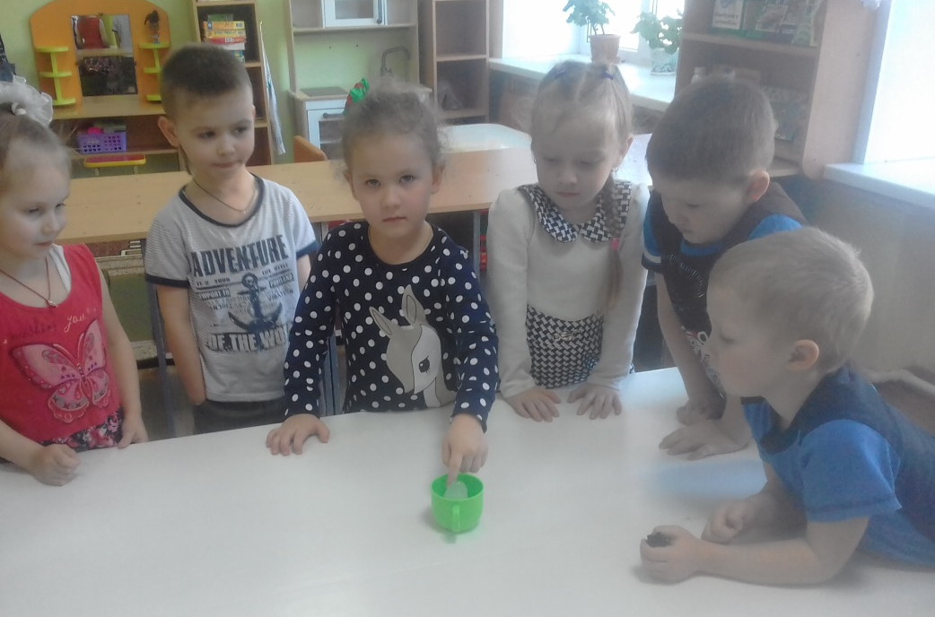
«Лёд - вода»

Slide 15
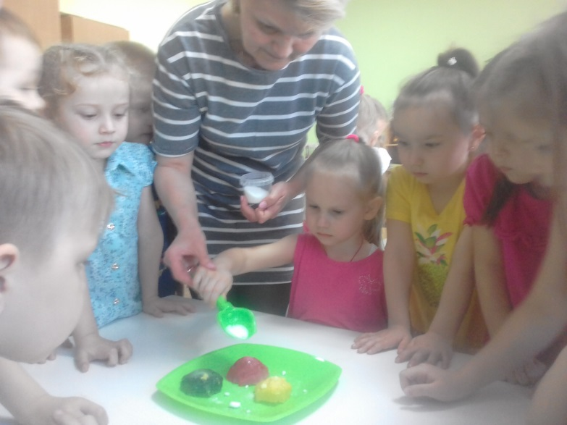
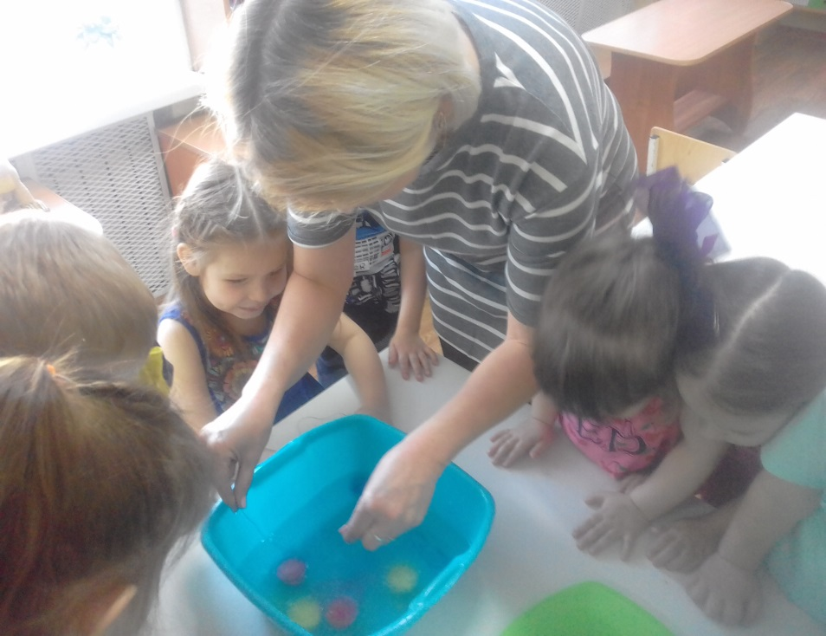
«Цветные льдинки»

Slide 16
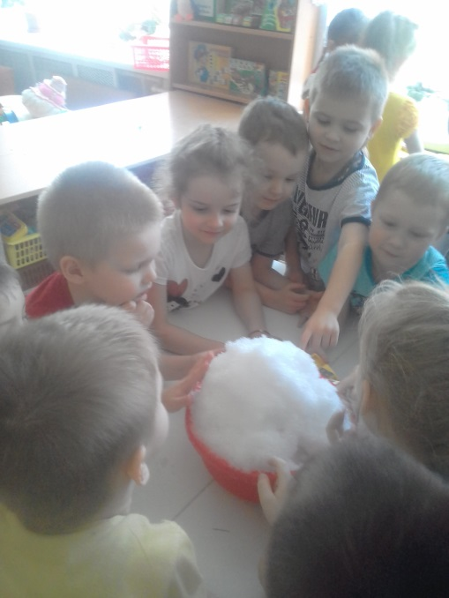
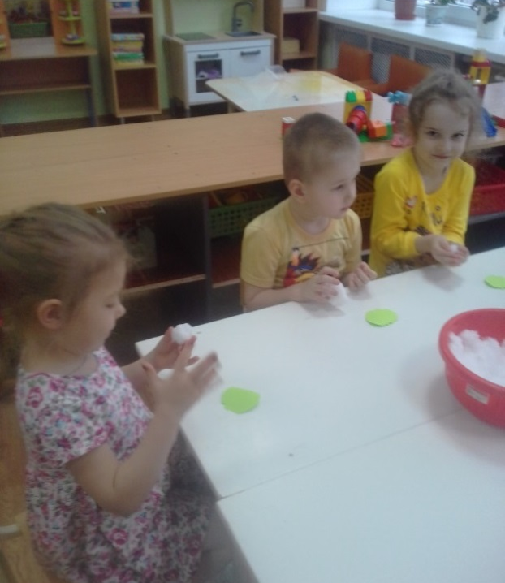
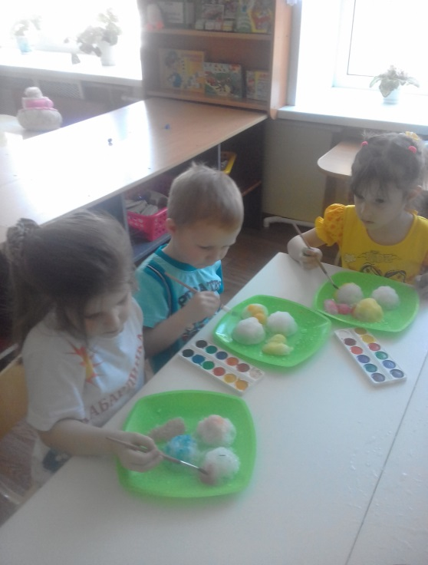
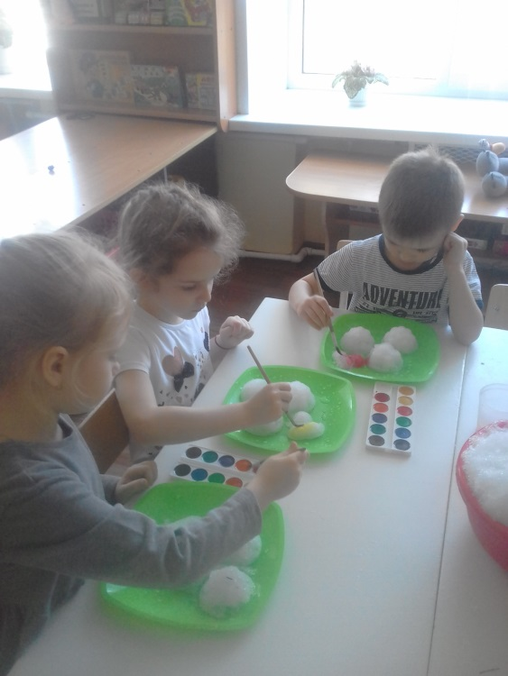
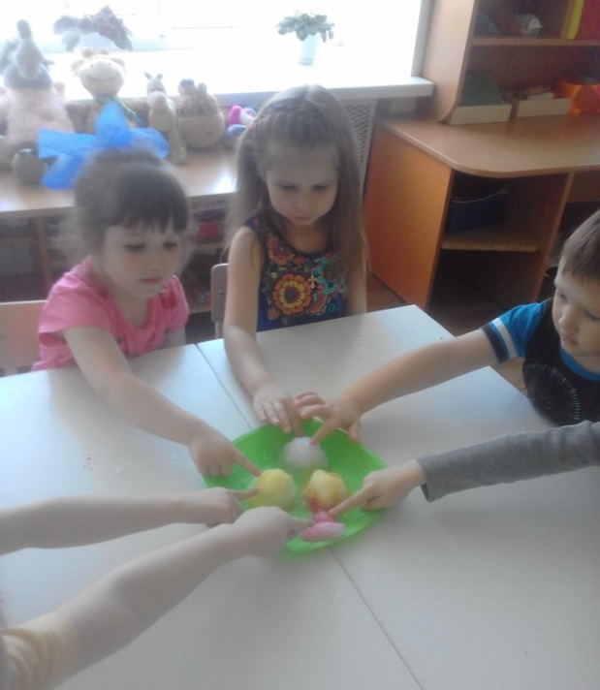
«Снег, какой он?»

Slide 17
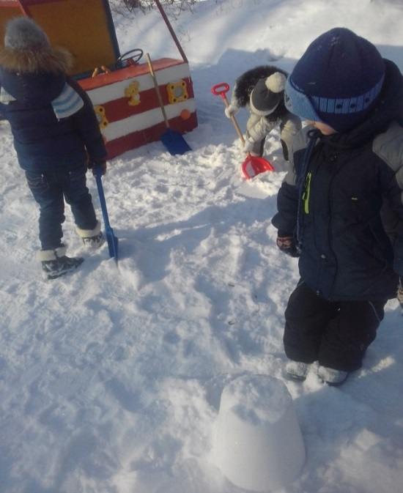
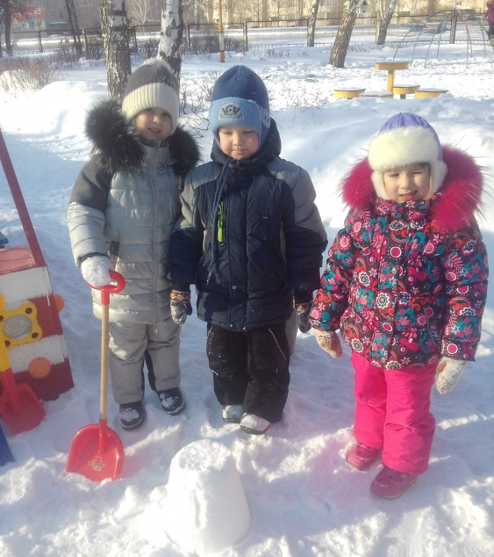
«Снег, какой он?»

Slide 18
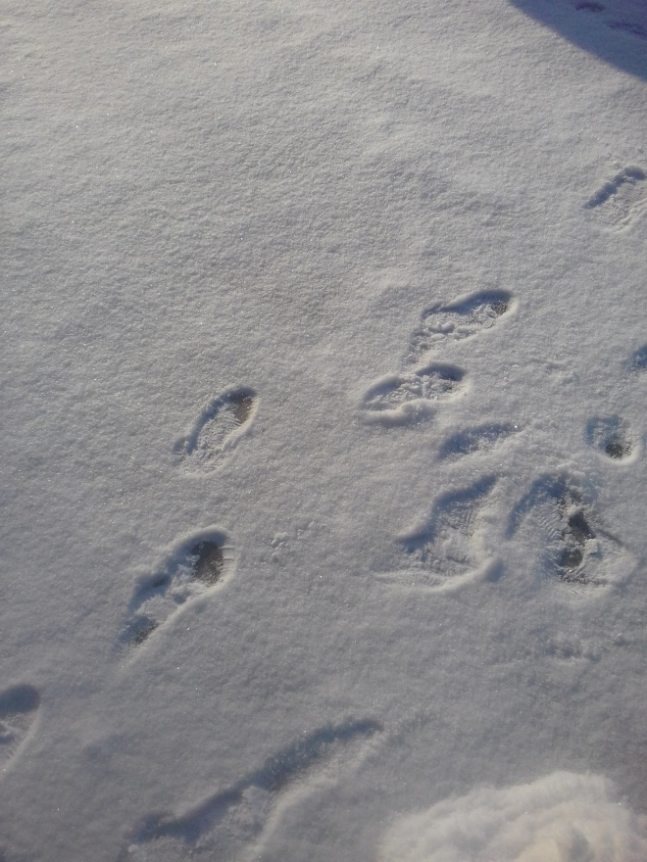
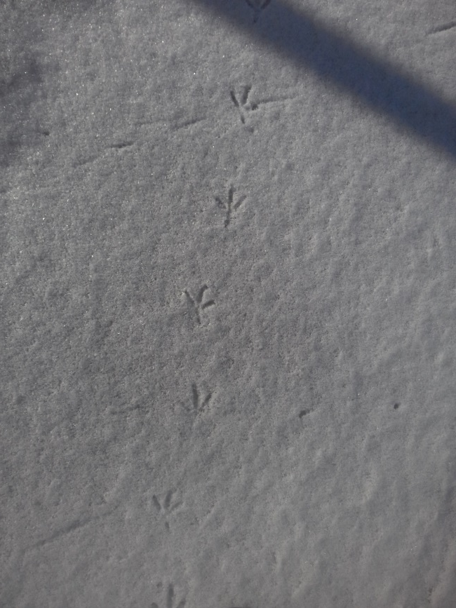
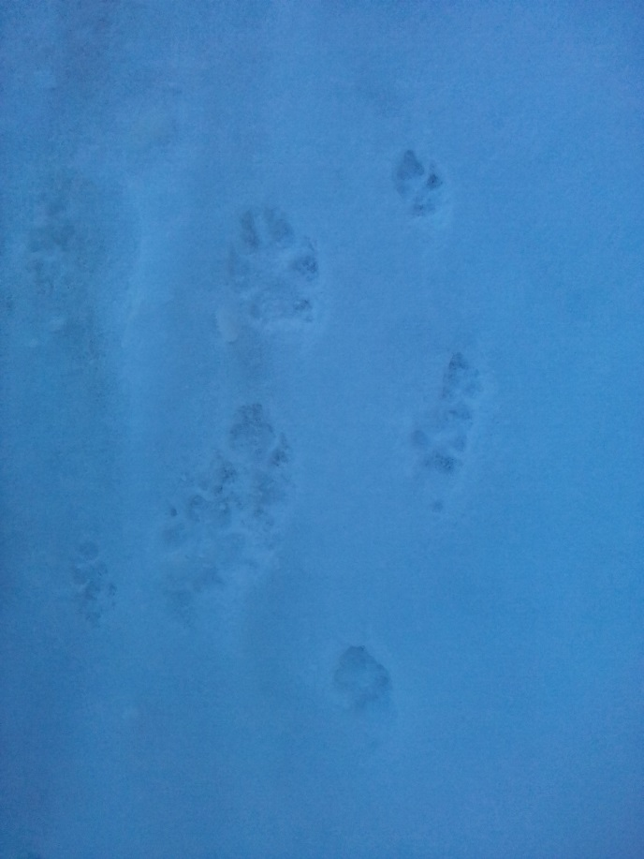
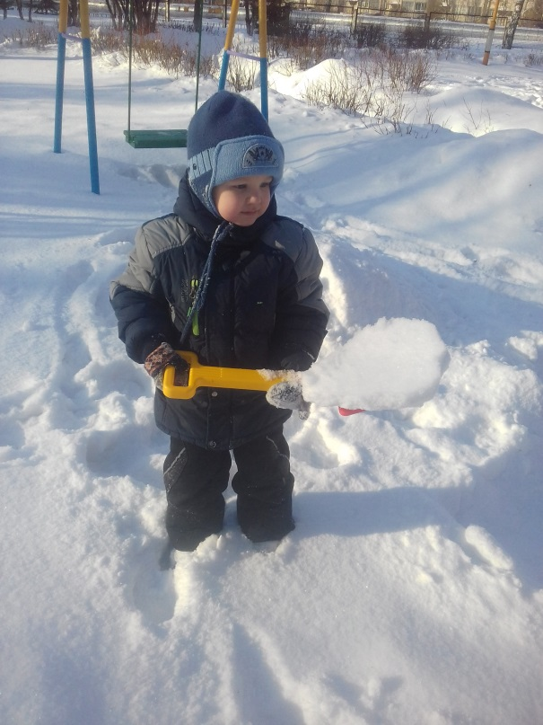
«Следы на снегу»

Slide 19
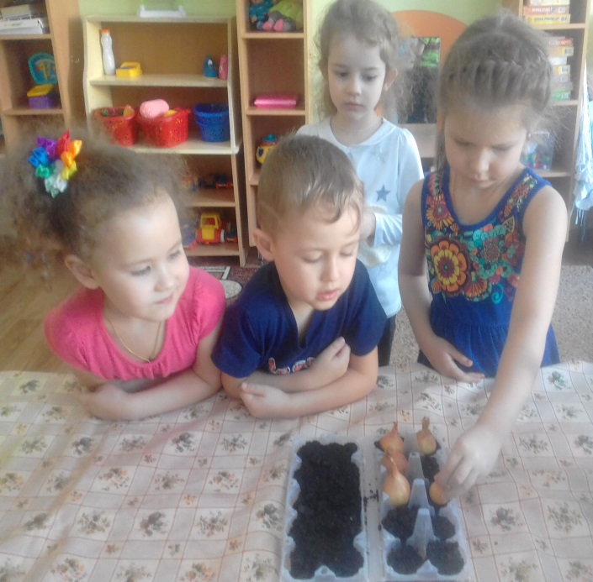
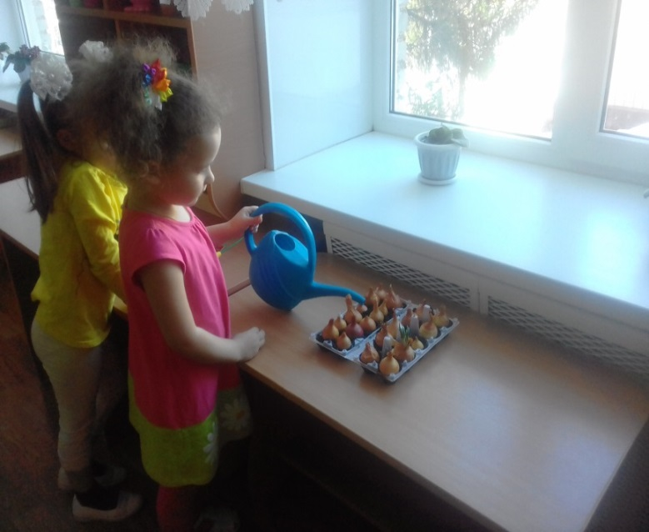
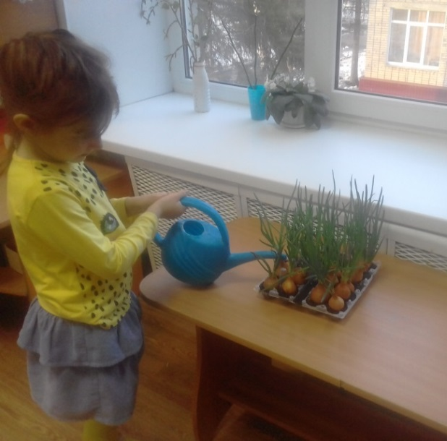
«Посадка лука»
Наш лучок так хорош,
Загляденье просто!

Slide 20
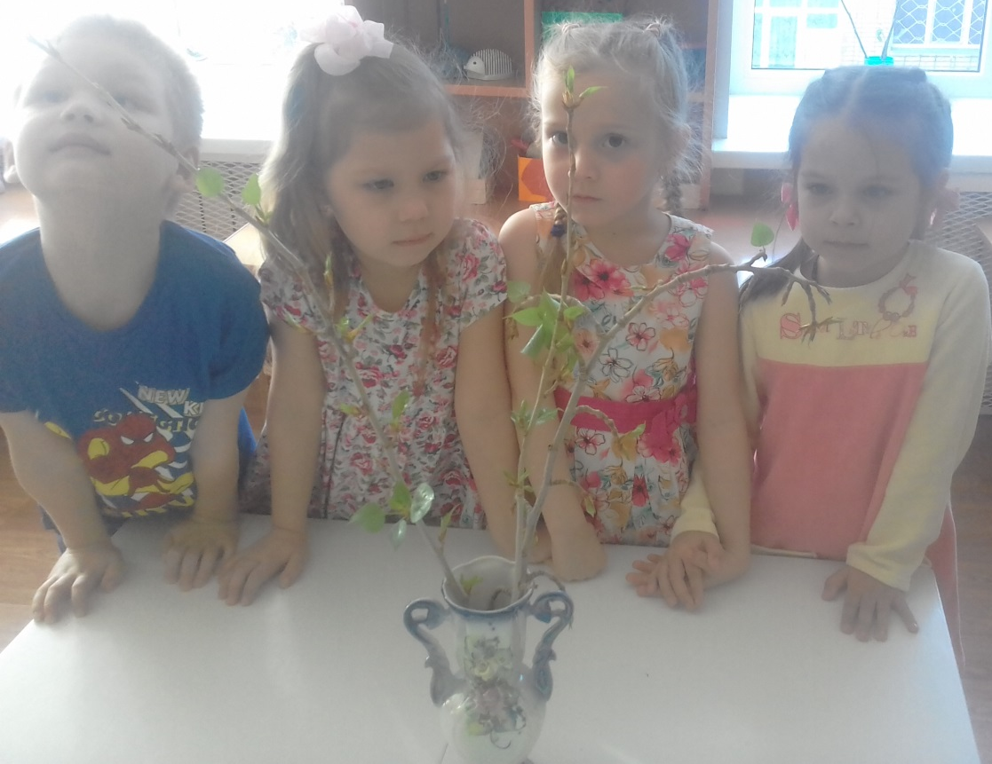
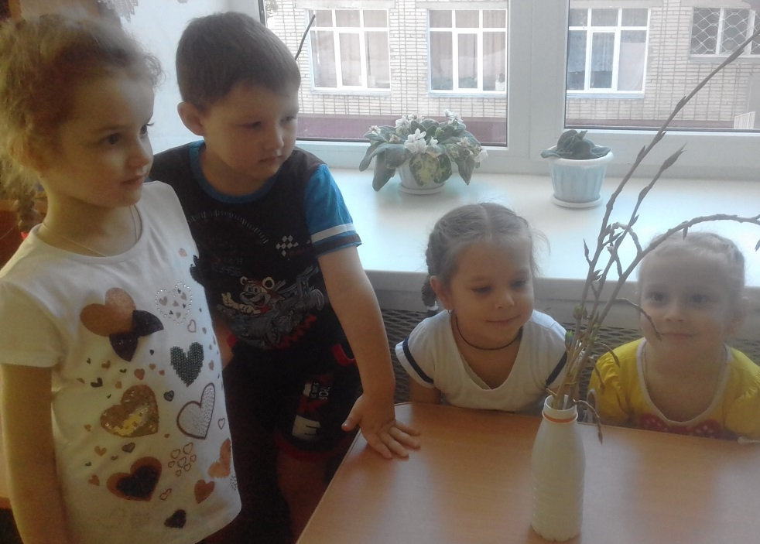
«Ветка в вазе»
Проехал мощный грузовик и веточка сломалась
Упала веточка на снег и там бы пролежала,
Но подняла её рука заботливо и нежно
И отнесла её в тепло, воды напиться снежной
Поставим в воду ветку мы, откроются все почки
Из них появятся на свет зелёные листочки.

Slide 21
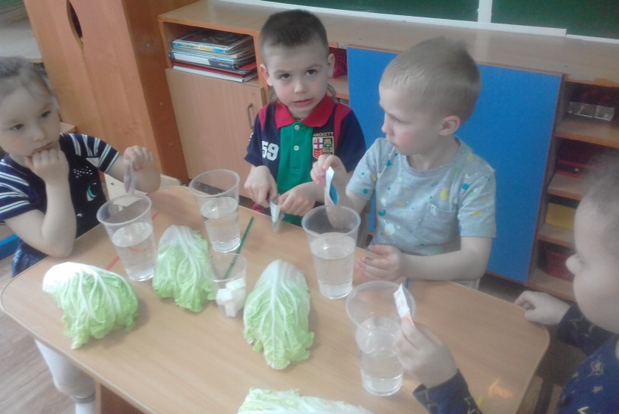
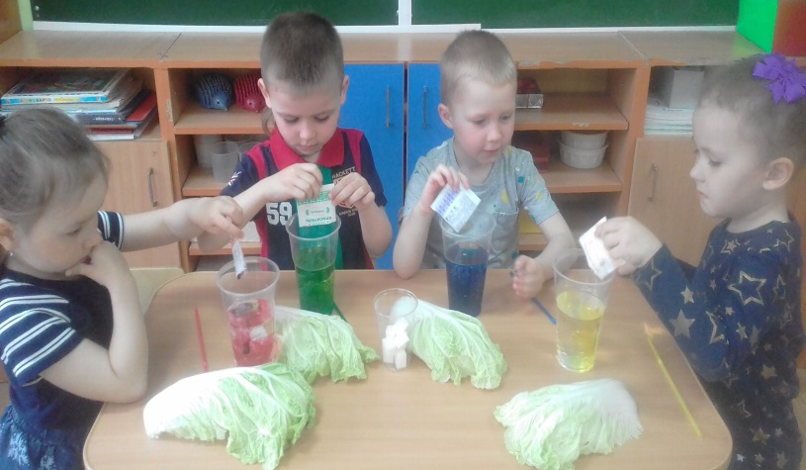
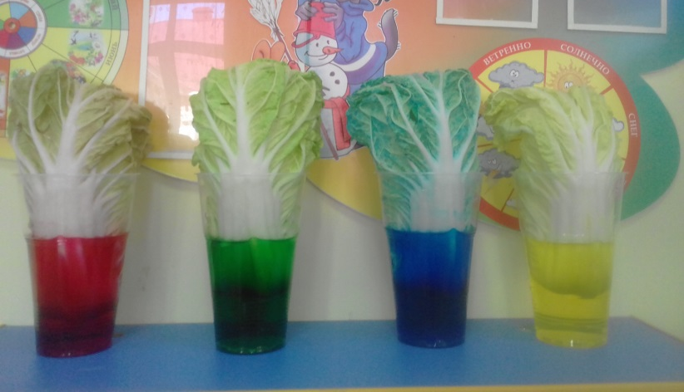
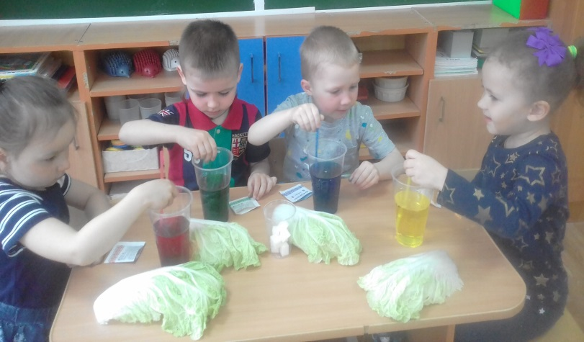
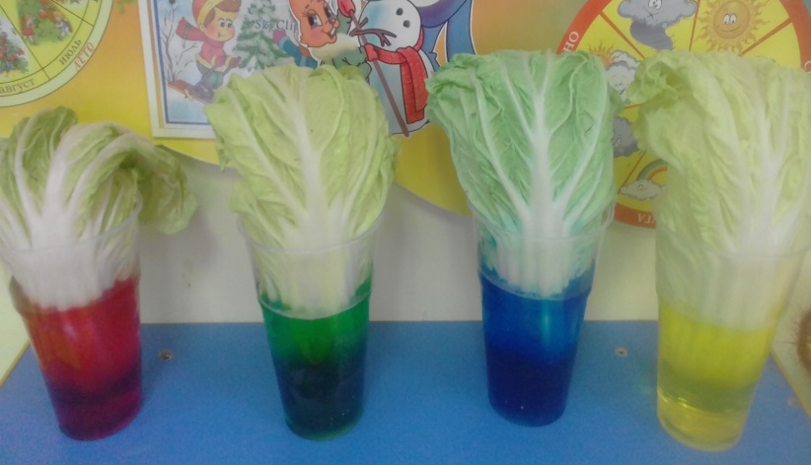
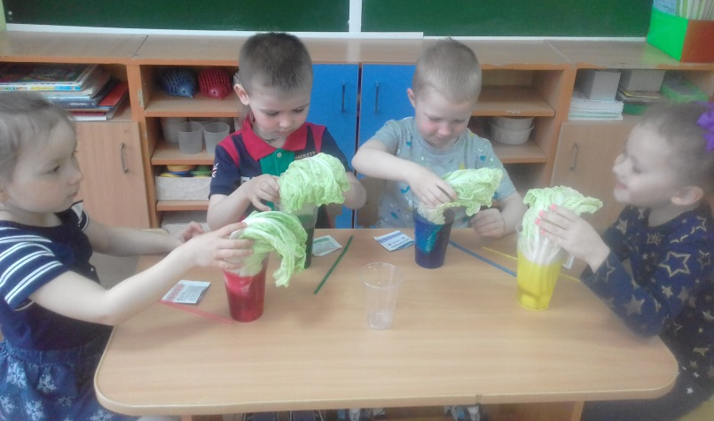
«Как вода питает растения»
Вывод: вода питает растения, поднимаясь по прожилкам

Slide 22
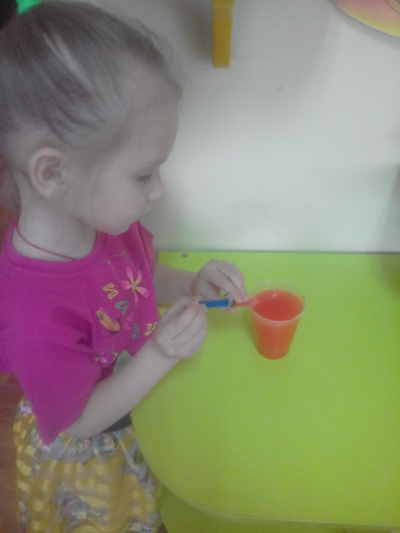
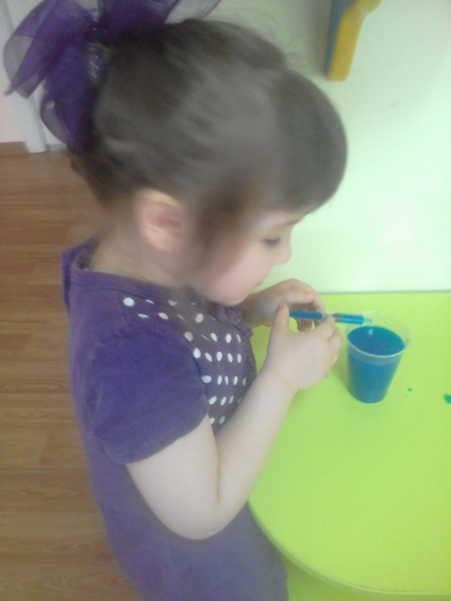
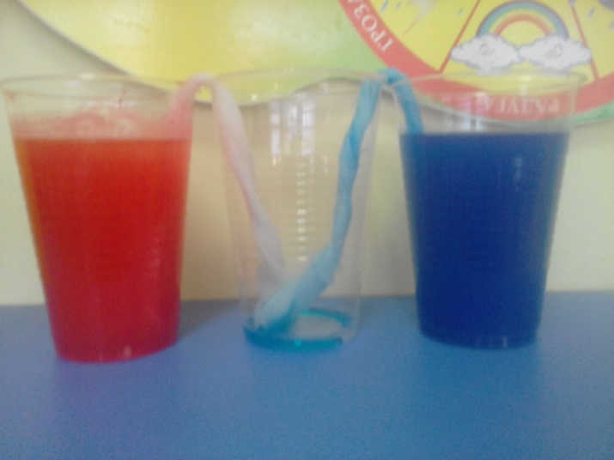
«Волшебные превращения» (смешивание цветов) Три цвета, три цвета, три цвета, Ребята, не мало ли это? А где нам зеленый, оранжевый взять? А если нам краски по парам смешать? Из синей и красной, вот этой Получим мы цвет фиолетовый.

Slide 23
«Волшебные превращения» (смешивание цветов) А красный плюс жёлтый, для всех не секрет, Дадут нам, конечно, оранжевый цвет.

Slide 24
«Волшебные превращения» (смешивание цветов) А синий мы с желтым смешаем - Какой мы цвет получаем? Зеленый.

Slide 25
«Волшебные превращения (смешивание цветов)

Slide 26
«Рисование на мокром листе»

Slide 27
Работа с родителями:
- Анкетирование родителей
- Привлечение к созданию познавательно - развивающей среды в группе, помощь в оборудовании уголка экспериментирования, пополнения необходимыми материалами.
- Оформление наглядной информации в родительском уголке: консультации, памятки, рекомендации: «Проведите с детьми дома», «Как организовать условия для проведения игр - экспериментов»…
- Игры - эксперименты родителей с детьми дома.

Slide 28
Невидимые чернила

Slide 29
Извержение вулкана

Slide 30
Радуга

Slide 31
«Люди, научившиеся наблюдениям… и опытам, приобретают способности сами ставить вопросы и получать на них фактические ответы, оказываясь на более высоком умственном и нравственном уровне в сравнении с теми, кто такой школы не прошёл»
К.Е. Тимирязев

Slide 32
Список используемой литературы:
Тугушева Г.П.,Чистякова А.Е. «Экспериментальная деятельность детей среднего и старшего дошкольного возраста»;
Нищеева Н. В. «Опытно-экспериментальная деятельность в ДОУ;
Дыбина О. В. «Ребенок и окружающий мир»;
Научно-методический журнал «Методист» -статья
«Экологическая лаборатория в д/с» автор Потапова Т. В.;
Журнал «Ребенок в д/с» №2, 2014 год
Афимьина В. С. «Маленькие экологи»;
Петросян Л. Б. «Мы – волшебники»;
Мирошниченко Н. А. «Школа фокусников»;
maam.ru, nsportal.ru.
О.В.Дыбина «знакомление с предметным и социальным окружением»
Н.Е.Веракса, О.Р. Галимов. «Познавательно-исследовательская деятельность дошкольников»

